Slide 1
IDE專案概念

Slide 2
Editor vs IDE
Editor: Nodepad++ 以單檔為單位
IDE: VSCode, Eclipse 以project為單位，不可以單獨開單檔
有許多強大的功能(Debug……)

Slide 3
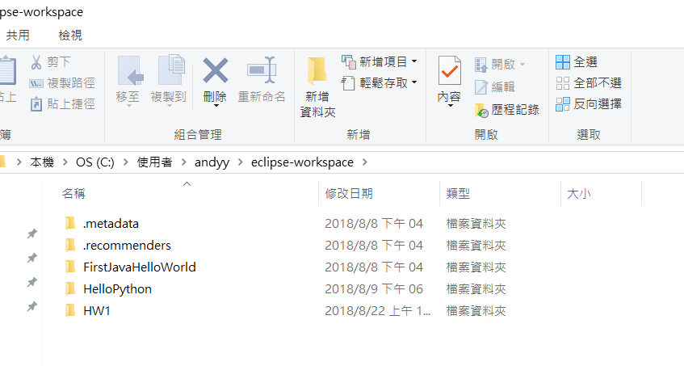
Eclipse IDE本身設定
C:\users\user\eclipse-workspace
存放eclipse本身的設定

Slide 4
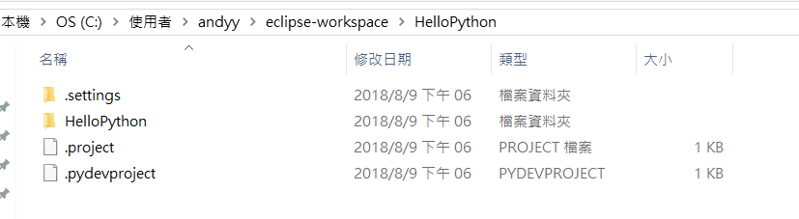
Eclipse 專案設定
每個 project 則也都有
存放自己專案設定的地方
Project路徑下的 .project檔

Slide 5
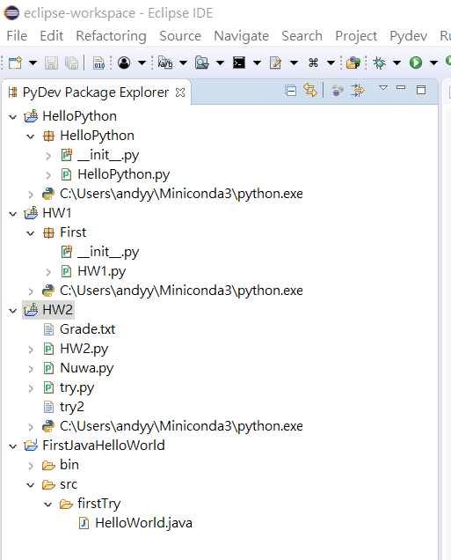
Eclipse 專案概念
對應的是該project 的路徑，所以如果
要在project中增加某檔案，要先把該檔
加到project 路徑

Slide 6
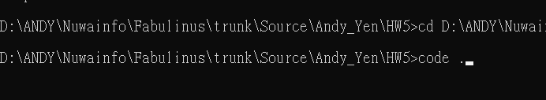
VSCode 專案概念
VSCode 直接以資料夾為單位開啟project
所以在command line 中打code .表示將該
資料夾內的檔打開

Slide 7
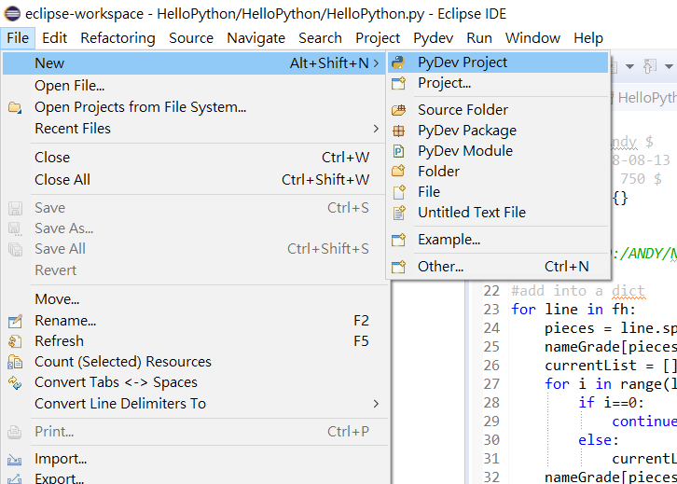
如何以Eclipse開啟.py檔
首先要先創一個project
File>>New>>PyDevProject

Slide 8
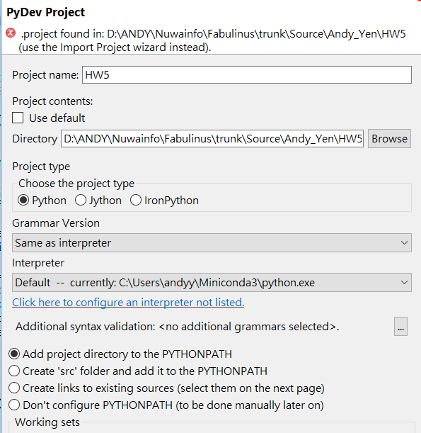
如何以Eclipse開啟.py檔
取專案名稱
設路徑(.py 檔所在的位置)

Slide 9
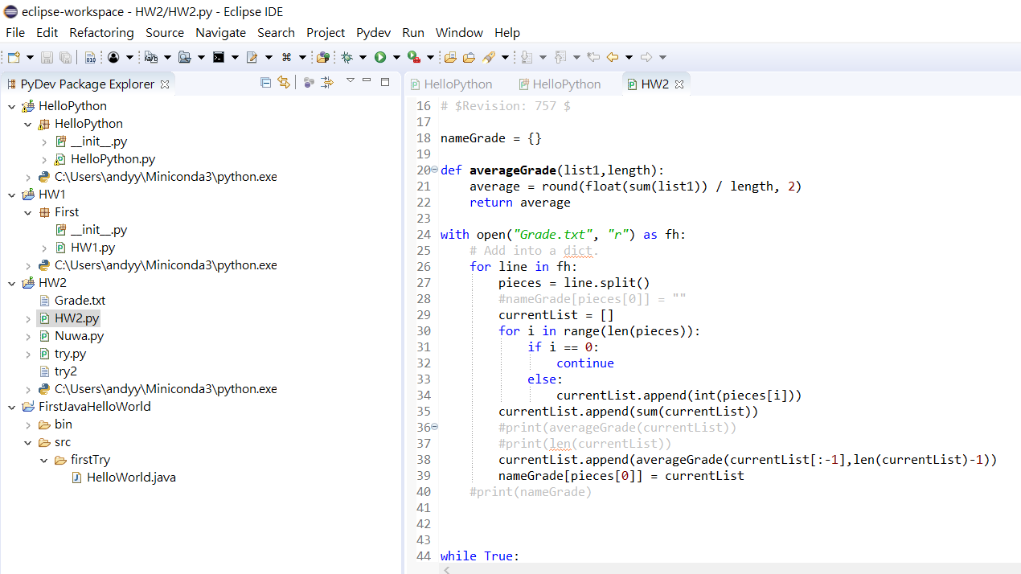
如何以Eclipse開啟.py檔
完成!

Slide 10
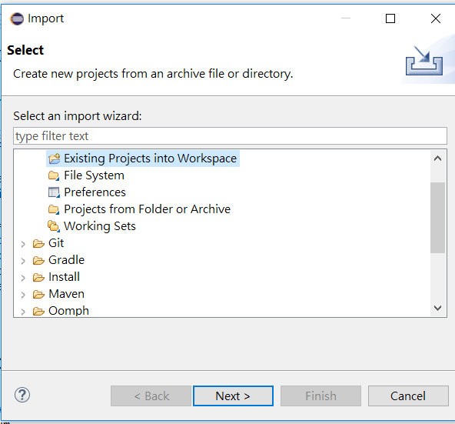
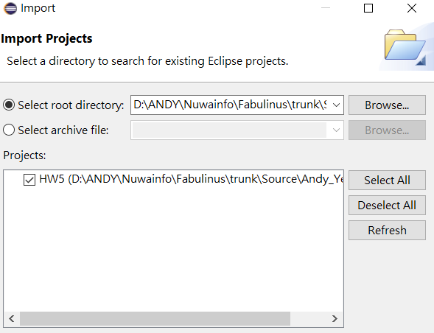
Eclipse: Import Project
Import 現有Project
File>>Import>>Existing
Project into workspace>> Select root

Slide 11
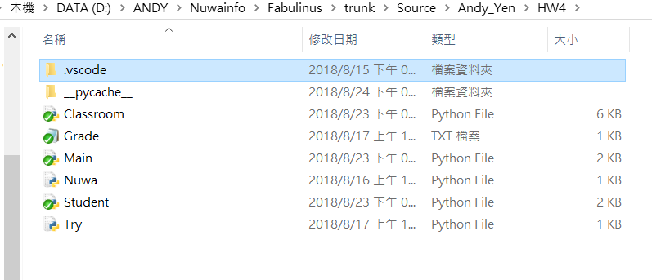
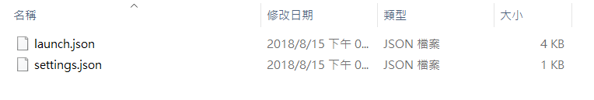
Eclipse .project & VSCode .vscode file
隨專案存在
存放該專案檔的個人設定
ex. tab 以四個空白取代
.vscode file為個人設定所以才不用commit

